Slide 1
Цветовые модели

Slide 2
План:
Цвет и цветовые модели;
  Восприятие цвета человеком;
  Кодирование цветовой информации;
  Цветовые модели (RGB, CMYK, HSB(HSV));
  PANTONE – цветовые справочники;
  Проверочная работа.

Slide 3
https://www.youtube.com/watch?v=UgpWrJr3s2o
https://yandex.ru/video/preview?text=%D0%BA%D0%B0%D0%BA%20%D0%BE%D0%B1%D1%80%D0%B0%D0%B7%D1%83%D1%8E%D1%82%D1%81%D1%8F%20%D1%86%D0%B2%D0%B5%D1%82%D0%B0%20rgb&path=wizard&parent-reqid=1606902159437630-179752105596020886800163-production-app-host-vla-web-yp-350&wiz_type=vital&filmId=16975269210690655865

Slide 4
Восприятие цвета человеком;
Глаз человека различает три основных цвета (красный, синий и зеленый), а остальные складывает из них.
Светом принято называть электромагнитное излучение с длиной волны от 440 до 700 нм.
Только в этом диапазоне глаз может воспринимать
электромагнитные волны.
Меньшие значения соответствуют синей части спектра, а большие значения – красной части спектра.
Волны за пределами этого диапазона называются ультрафиолетовыми (УФ) и инфракрасными (ИК).

Slide 5

Электромагнитные волны/спектр
(свет, воспринимаемый человеком)
УФ
ИК
440 нм
700 нм

Slide 6
Кодирование цветовой информации.
1 байт – можно закодировать 256 различных цветов. (2^8 цветов).
2 байта -байта, то можно закодировать 65536 различных цветов (2^16 цветов).
3 байта, то 16,5 млн цветов (2^24 цветов).
Такой режим позволяет создавать на экране изображение, не уступающие по качеству цвета живой природе.

Slide 7
Цвет — качественная субъективная характеристика электромагнитного излучения оптического диапазона, определяемая на основании возникающего физиологического зрительного ощущения и зависящая от ряда физических, физиологических и психологических факторов.

Slide 8

Ахроматический цвет видим на экране черно–белого телевизора. При этом белыми выглядят объекты, ахроматически отражающие более 80% света белого источника, а черными – менее 3%. Единственным атрибутом такого цвета является интенсивность или количество, определяя черное, как 0, а белое как 1.
Хроматический цвет содержит длины волн в произвольных неравных количествах.
используют три величины:
Цветовой тон. Можно определить преобладающей длиной волны в спектре излучения. Цветовой тон позволяет отличать один цвет от другого – например, зеленый от красного, желтого и других.
Яркость. Определяется энергией, интенсивностью светового излучения. Выражает количество воспринимаемого света.
Насыщенность или чистота тона. Выражается долей присутствия белого цвета. В идеально чистом цвете примесь белого отсутствует. Если, напри­мер, к чистому красному цвету добавить в определенной пропорции бе­лый цвет, то получится светлый бледно-красный цвет.

Slide 9
Цвет в компьютерной графике:
– несет в себе определенную информацию об объектах
– для того, чтобы различать объекты.
– можно вывести одни части изображения на первый план, другие же увести в фон, то есть акцентировать внимание на важном – композиционном – центре.
– без увеличения размера при помощи цвета можно передать некоторые детали изображения.
– в двумерной графике при помощи цвета, точнее оттенков, имитируется (передается) объем.
– для привлечения внимания зрителя, создания красочного и интересного изображения.
Максимальное количество цветов, которое может быть использовано в изображении данного типа, называется глубиной цвета.

Slide 10

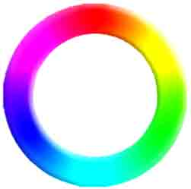
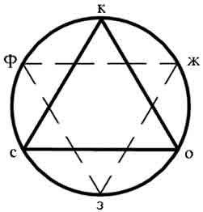
Большой круг Освальда.
Цветовой круг.
существует 3 первичные цвета:
Основные цвета – это желтый, красный и синий.
(При смешивании желтого с красным получается оранжевый, синего с желтым – зеленый, а красного с синим – фиолетовый.). Называется большим кругом Освальда.
Круг Гете, в котором основные цвета расположены в углах равностороннего треугольника, а дополнительные – в углах перевернутого треугольника.
Друг напротив друга расположены контрастные цвета.
Круг Гете

Slide 11
В цветовой модели (пространстве) каждому цвету можно поставить в соответствие строго определенную точку. В этом случае цветовая модель – это просто упрощенное геометрическое представление, основанное на системе координатных осей и принятого масштаба.
Основные цветовые модели:
RGB;
CMY (Cyan Magenta Yellow);
CMYK (Cyan Magenta Yellow Key, причем Key означает черный цвет);
HSB;
Lab;
HSV (Hue, Saturation, Value);
HLS (Hue, Lightness, Saturation);
и другие.

Slide 12
Дополнительный цвет – цвет, дополняющий данный до белого. Дополнительный для красного – голубой (зеленый+синий), дополнительный для зеленого – пурпурный (красный+синий), дополнительный для синего – желтый (красный+зеленый) и т.д.

Slide 13
По принципу действия перечисленные цветовые модели можно условно разить на три класса:
аддитивные (RGB), основанные на сложении цветов;
субтрактивные (CMY, CMYK), основу которых составляет операция вычитания цветов (субтрактивный синтез);
перцепционные (HSB, HLS, LAB, YCC), базирующиеся на восприятии.

Slide 14
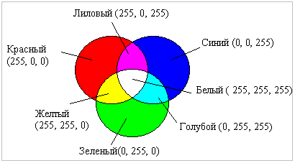
Цветовая модель RGB

Slide 15
Цветовая модель RGB
Это одна из наиболее распространенных и часто используемых моделей. Она применяется в мониторах, прожекторах, фильтрах и другие подобные устройства.
Цветовая модель базируется на трех основных цветах: Red – красном, Green – зеленом и Blue – синем. Каждая из вышеперечисленных составляющих может варьироваться в пределах от 0 до 255, образовывая разные цвета и обеспечивая, таким образом, доступ ко всем 16 миллионам (полное количество цветов, представляемых этой моделью равно 256*256*256 = 16 777 216.).
Эта модель аддитивная. Слово аддитивная (сложение) подчеркивает, что цвет получается при сложении точек трех базовых цветов, каждая своей яркости. Яркость каждого базового цвета может принимать значения от 0 до 255 (256 значений), таким образом, модель позволяет кодировать 256³ или около 16,7 млн цветов. Эти тройки базовых точек (светящиеся точки) расположены очень близко друг к другу, так что каждая тройка сливается для нас в большую точку определенного цвета. Чем ярче цветная точка (красная, зеленая, синяя), тем большее количество этого цвета добавится к результирующей (тройной) точке.
При работе с графическим редактором Adobe PhotoShop можно выбирать цвет, полагаясь не только на тот, что мы видим, но при необходимости указывать и цифровое значение, тем самым иногда, особенно при цветокоррекции, контролируя процесс работы.

Slide 16
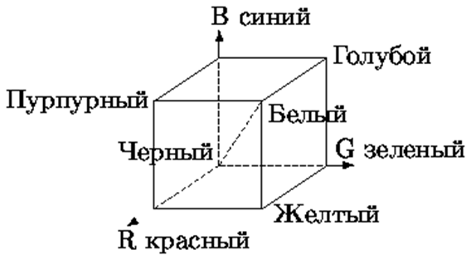
Если смешать все три цвета с максимальной интенсивностью, то результатом будет белый цвет; напротив, при отсутствии всех цветов получается черный.
Модель является аппаратно–зависимой, так как значения базовых цветов (а также точка белого) определяются качеством примененного в мониторе люминофора
Система координат RGB – куб с началом отсчета (0,0,0), соответствующим черному цвету (см. рис. 0.4.1). Максимальное значение RGB – (1,1,1) соответствует белому цвету.
Достоинствами данного режима- позволяет работать со всеми 16 миллионами цветов, а недостаток состоит в том, что при выводе изображения на печать часть из этих цветов теряется, в основном самые яркие и насыщенные, также возникает проблема с синими цветами.
Модель RGB – это аддитивная цветовая модель, которая используется в устройствах, работающих со световыми потоками: сканеры, мониторы.

Slide 17
Таблица цветов RGB
Красный | Зеленый | Синий | Цвет
0 | 0 | 0 | Черный
255 | 0 | 0 | Красный
0 | 255 | 0 | Зеленый
0 | 0 | 255 | Синий
0 | 255 | 255 | Бирюзовый
255 | 255 | 0 | Желтый
255 | 0 | 255 | Пурпурный
255 | 255 | 255 | Белый

Slide 18
Цветовая модель RGB
Чем больше значение байта цветовой составляющей, тем ярче цвет. Минимум значений получается черный цвет, при максимуме белый.
Данная модель используется для излучаемого цвета, поэтому называется аддитивной. (сложение цветов)

Slide 19


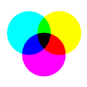
В этой модели основные цвета образуются путем вычитания
из белого цветов основных аддитивных цветов модели RGB.
Основные цвета этой модели: голубой (белый минус красный), фуксин (в некоторых книгах его называют пурпурным) (белый минус зеленый) и желтый (белый минус синий). Эти цвета являются полиграфической триадой и могут быть легко воспроизведены полиграфическими машинами. При смешение двух субтрактивных цветов результат затемняется (в модели RGB было наоборот). При нулевом значении всех компонент образуется белый цвет (белая бумага). Эта модель представляет отраженный цвет, и ее называют моделью субтрактивных основных цветов. Данная модель является основной для полиграфии и также является аппаратно–зависимой.

Slide 20
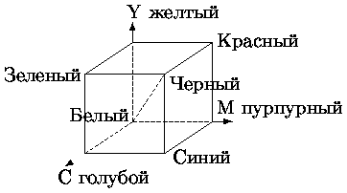
Система координат CMY – тот же куб, что и для RGB, но с началом отсчета в точке с RGB координатами (1,1,1), соответствующей белому цвет

Slide 21
Цветовая модель CMYK
Эти цвета получаются в результате вычитания основных цветов модели RGB из белого цвета.
Чёрный цвет задаётся отдельно.
Увеличение количества краски приводит к уменьшению яркости цвета, поэтому модель CMYK, использующаяся для отраженного цвета называется субтрактивной.

Slide 22
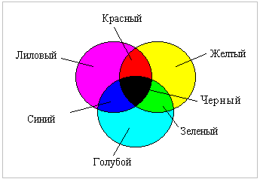
Цветовая модель CMYK

Slide 23
Основные цвета в субтрактивной модели отличаются от цветов аддитивной. Cyan – голубой, Magenta – пурпурный, Yellow – желтый. Так как при смешении всех вышеперечисленных цветов идеального черного не получится, то вводится еще один дополнительный цвет – черный, который позволяет добиваться большей глубины и используется при печати прочих черных (как, например, обычный текст) объектов.
Цвета в рассматриваемой цветовой модели были выбраны такими не случайно, а из–за того, что голубой поглощает лишь красный, пурпурный – зеленый, желтый – синий.

Slide 24
В отличие от аддитивной модели, где отсутствие цветовых составляющих образует черный цвет, в субтрактивной все наоборот: если нет отдельных компонентов, то цвет белый, если они все присутствуют, то образуется грязно–коричневый, который делается более темным при добавлении черной краски, которая используется для затемнения и других получаемых цветов.
При смешивании отдельных цветовых составляющих можно получить следующие результаты:
Голубой + Пурпурный = Синий с оттенком фиолетового, который можно усилить, изменив пропорции смешиваемых цветов.
Пурпурный + Желтый = Красный. В зависимости от соотношения входящих в него составляющих он может быть преобразован в оранжевый или розовый.
Желтый + Голубой = Зеленый, который может быть преобразован при использовании тех же первичных цветов как в салатовый, так и в изумрудный.
Модель CMYK – это субтрактивная цветовая модель, которая описывает реальные красители, используемые в полиграфическом производстве.

Slide 25

Из-за особенностей типографских красок смесь трех цветов дает не черный, а грязно – коричневый цвет. Поэтому к основным цветам добавляют еще и черный.
Cyan – голубой;
Magenta – пурпурный;
Yellow – желтый;
Black – черный.
СMYK

Slide 26
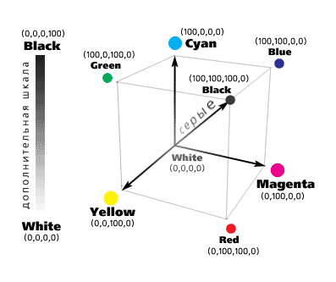
Цветовой куб СMYK-кодирования

Slide 27
Таблица цветов СMYK
Голубой (нет красного) | Пурпурный (нет зеленого) | Желтый (нет синего) | Цвет
0 | 0 | 0 | Белый
0 | 0 | 255 | Желтый
0 | 255 | 0 | Пурпурный
255 | 0 | 0 | Голубой
0 | 255 | 255 | Красный
255 | 0 | 255 | Зеленый
255 | 255 | 0 | Синий
255 | 255 | 255 | Черный

Slide 28
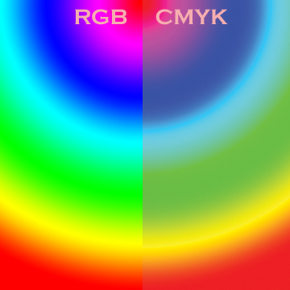
Отличие в воспроизведении цветов в моделях RGB и СMYK

Slide 29
Цветовая модель HSB
HSV (англ. Hue, Saturation, Value — тон, насыщенность, значение) или HSB (англ. Hue, Saturation, Brightness — тон, насыщенность, яркость)
Все цвета располагаются по кругу, и каждому соответствует свой градус, то есть всего насчитывается 360 вариантов.
Hue — цветовой тон, (например, красный, зелёный или сине-голубой). H определяет частоту света и принимает значение от 0 до 360 градусов (красный – 0, желтый – 60, зеленый – 120 градусов и так далее), т.е. любой цвет в ней определяется своим цветом (тоном), насыщенностью (то есть добавлением к нему белой краски) и яркостью.
Saturation — насыщенность. Этот параметр иногда называют чистотой цвета. Насыщенность определяет, насколько ярко выраженным будет выбранный цвет. 0 – серый, 100 – самый яркий и чистый из возможных вариантов.
Value (значение цвета) или Brightness — яркость. Параметр яркости соответствует общепризнанному, то есть 0 – это черный цвет.

Slide 30
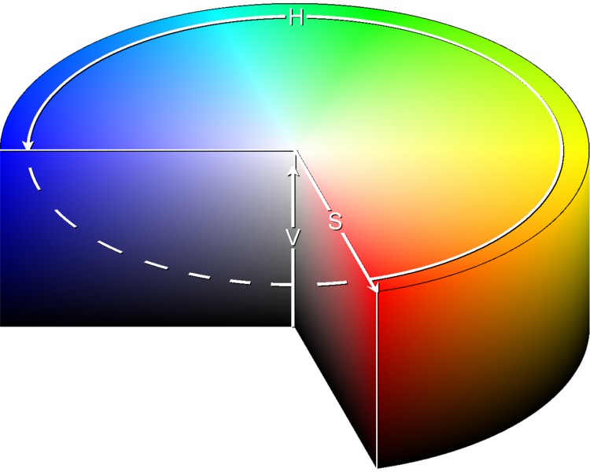
Цветовая модель HSB
Hue — цветовой тон
Value - яркость
Saturation — насыщенность

Slide 31
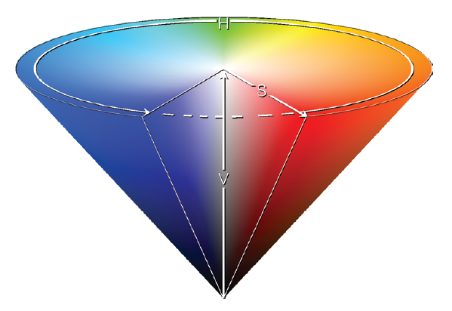
Цветовая модель HSB
При работе в графических программах с помощью этой модели очень удобно подбирать цвет, так как представление в ней цвета согласуется с его восприятием человеком.
Hue — цветовой тон
Saturation — насыщенность
Brightness — яркость

Slide 32
Цветовая модель HSB
Модель была создана Элви Реем Смитом, одним из основателей Pixar, в 1978 году. Она является нелинейным преобразованием модели RGB.
Цвет, представленный в HSV, зависит от устройства, на которое он будет выведен, так как HSV — преобразование модели RGB, которая тоже зависит от устройства. Для получения кода цвета, не зависящего от устройства, используется модель Lab.

Slide 33

Хотя модель HSB декларирована как аппаратно-независимая, на самом деле в её основе лежит RGB.
В любом случае HSB конвертируется в RGB для отображения на мониторе и в CMYK для печати, а любая конвертация не обходится без потерь.
Эта цветовая модель намного беднее рассмотренной ранее RGB, так как позволяет работать всего лишь с 3 миллионами цветов.

Slide 34
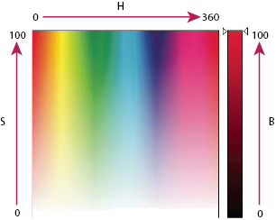
Тон имеет 360 уровней,
а цвет и яркость по 100 уровней.
Цвет представляется как комбинация параметров цвета:
тона, насыщенности и яркости.
Эта модель аппаратно–зависимая и не соответствует восприятию человеческого глаза, так как глаз воспринимает спектральные цвета как цвета с разной яркостью (синий кажется более темным, чем красный), а в модели HSB им всем приписывается яркость 100%.

Slide 35
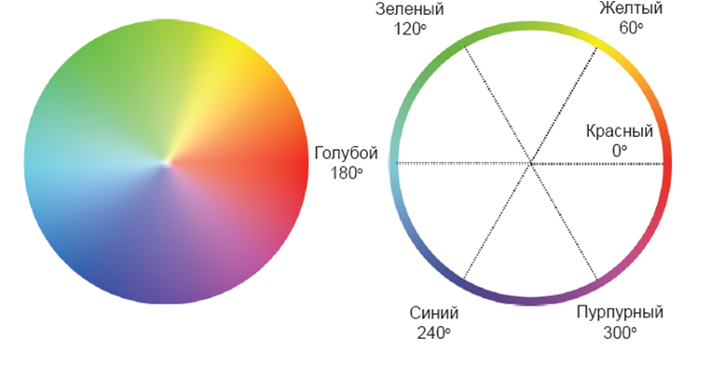
Круговое расположение цветов модели HSB

Slide 36
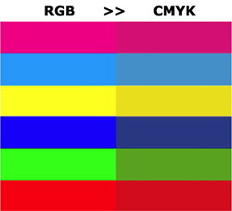
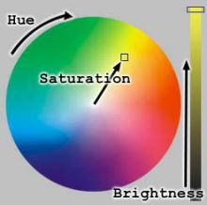

Цветовые модели
CMYK
HSB
RGB

